Slide 1
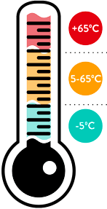
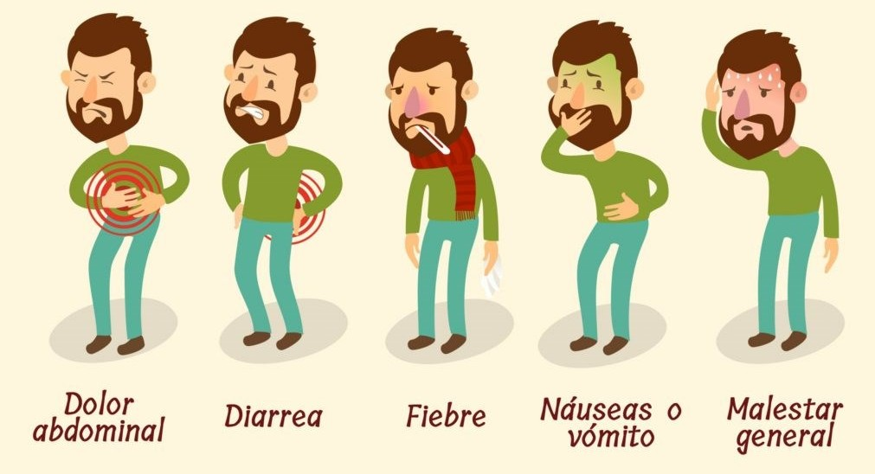
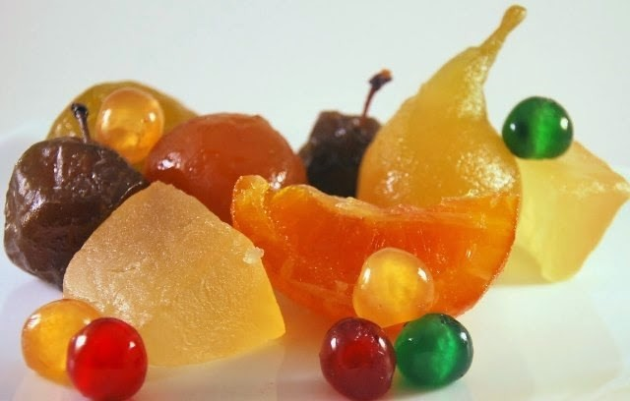
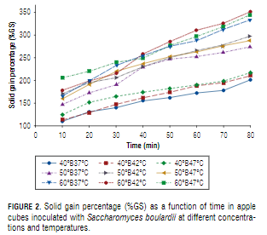
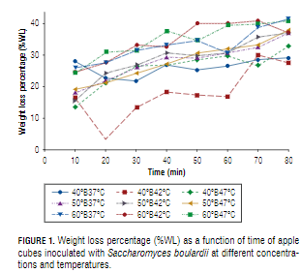
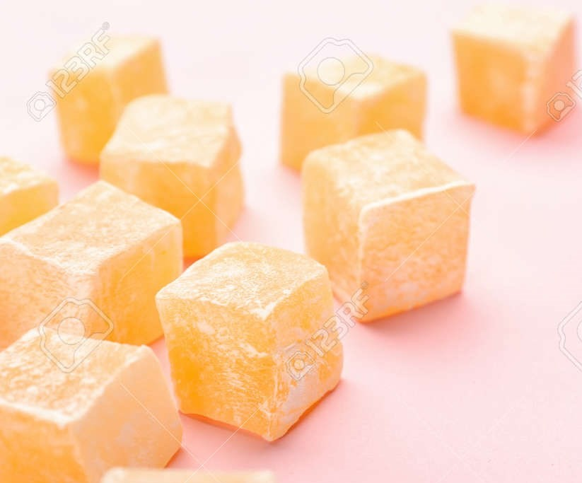
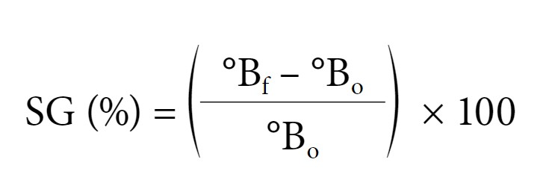
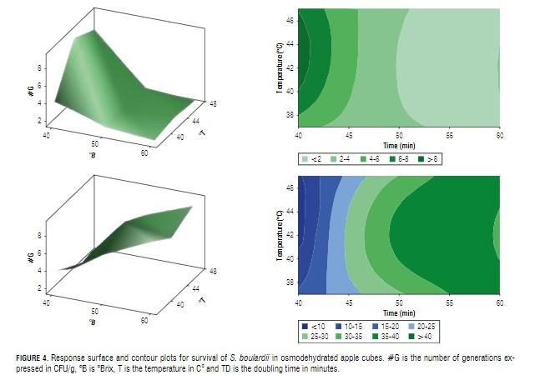
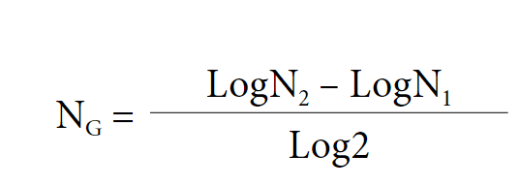
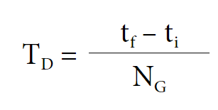
Influence of temperature and solute concentration during osmotic
dehydration of apple (Malus domestica) cubes on the stability of probiotics
Maritza Yola Ccaza - Cari¹; Alex Danny Chambi - Rodriguez²
¹Centro de Investigación de Tecnología de los Alimentos, Ingeniería de Industrias Alimentarias, Universidad Peruana Unión, Juliaca - Perú. ID: 0009-0006-7302-9711
²Centro de Investigación de Ciencia de los Alimentos, Ingeniería de Industrias Alimentarias, Universidad Peruana Unión, Juliaca - Perú. ID: 0000-0002-0858-0332
Introducción
Objetivo
Evaluar cómo la temperatura y la con- centración de sacarosa influyen en la estabilidad de los probióticos (específicamente Saccharomyces bou- lardii) durante el proceso de deshidra- tación osmótica de cubos de manzana (Malus domestica) de la variedad Granny Smith.
Los problemas Gastrointestinales
Reponen la flora Intestinal
Ayudan
Sin embargo
Probioticos
Generan EFECTOS farmacodinámicos
Materiales y Métodos Materiales
Ecuaciones:
Deshidratación osmótica
Resultados
+
Supervivencia de SB
=
Fruta probiótica
deshidratada
Conclusión
En conclusión este estudio proporcionó valiosas ideas sobre las condiciones óptimas para el crecimiento y la supervi- vencia de S. boulardii durante la deshidratación osmótica. Estos descubrimientos tienen importantes implicaciones para la producción y aplicación de S. boulardii en el procesamiento de cubos de manzana y abren el camino para fu- turas investigaciones sobre las variables ambientales que afectan la cinética microbiana.
Referencias
AOAC. (2005). Official methods of analysis. Association of Official Analytical Chemistry. E.U.A. Gaithersburg, MD, USA. Methods 931.12
Al-Tayyar, N. A., Youssef, A. M., & Al-Hindi, R. R. (2020). Edible coatings and antimicrobial nanoemulsions for enhancing shelf life and reducing foodborne pathogens of fruits and vegetables: A review. Sustainable Materials and Technologies, 26, Article e00215. https://doi.org/10.1016/ j.susmat.2020.e00215
Arias, L., Perea, Y., & Zapata, J. E. (2017). Cinética de la transferencia de masa en la deshidratación osmótica de mango (Mangifera indica L.) var. Tommy Atkins en función de la temperatura. Información Tecnológica, 28(3), 47–58. https://doi.org/10.4067/S0718-07642017000300006
Ayala Aponte, A. A., Giraldo Cuartas, C. J., & Serna Cock, L. (2010). Cinéticas de deshidratación osmótica de pitahaya amarilla (Selenicereus megalanthus).

